Slide 1



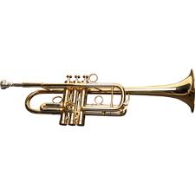
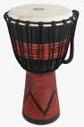
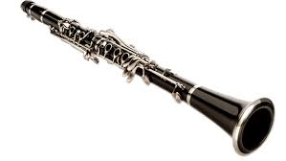
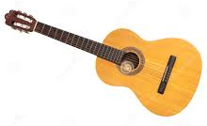
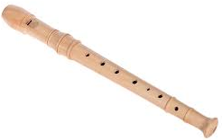
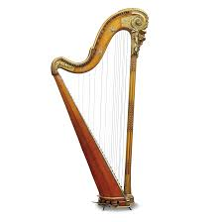
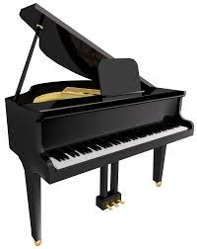
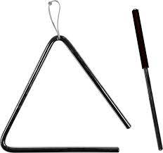
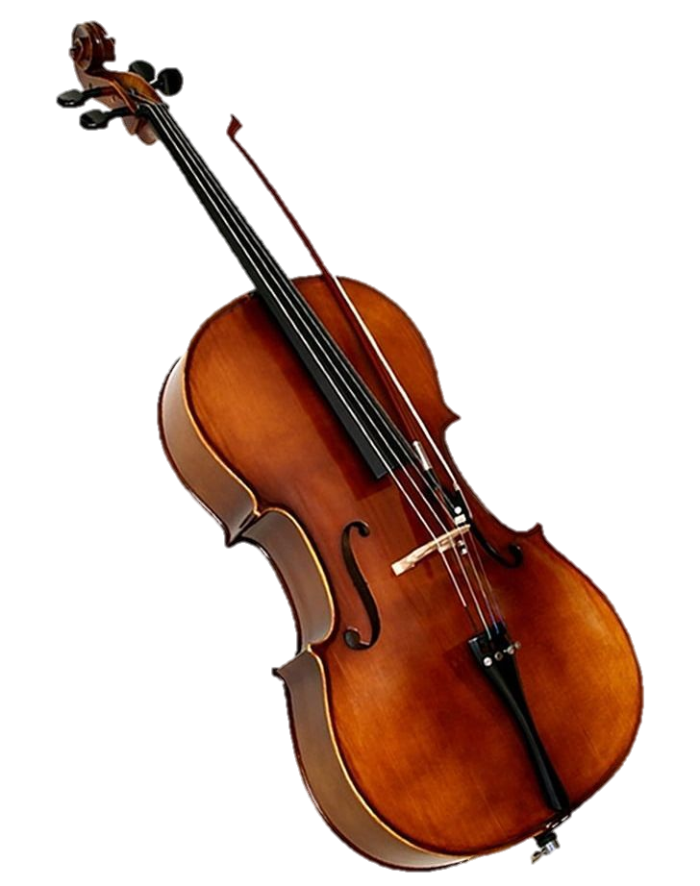
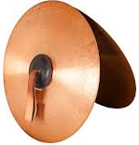


French Knowledge Organiser – Year Three – Autumn 2
les instruments (musical instruments)
I play…
Je joue
la trompette de la trompette | la clarinette de la clarinette | la batterie de la batterie | la guitar de la guitare | la flûte à bec de la flûte à bec
la harpe de la harpe | le piano du piano | le triangle du triangle | le violon du violon | les cymbals des cymbales
Grammar
The definite article ‘the’ is either: masculine (le) feminine (la). plural (les) before a vowel or h (l’) – not in this unit
The partitive article ‘some/any’ is either: masculine (du) feminine (de la) plural (des) before a vowel or h (de l’) – not in this unit

